Slide 1
Von Fallschirmen und Impfungen: Wie funktioniert eigentlich Wissenschaft?
pascoda
- C3W, metalab Wien, entropia, KIT
Notes:
Es gibt ein bisschen Interaktion, aber wir müssen auch auf die Zeit aufpassen ^^
Deshalb bitte Rückfragen und Diskussionsbedarf erst am Ende oder in der Pause.

Slide 2
Präsentationsfolien zum mitschauen
https://pascoda.fairydust.space/2025/06/de-wie-geht-eigentlich-wissenschaft/
Notes:
Blogpost mit den Slides müsste jetzt online sein.

Slide 3

Notes:
let‘s get going :sweat_smile:

Slide 4
Ablauf
⁉ Forschungsfrage
🗳 Methoden-Wahl
📑 Durchführung
🔮 Analyse
✍ Publikation
🧪 Wissenschaft!
Notes:
In der Reihenfolge, damit wir alle ungefähr das gleiche Verständnis von allem haben, und danach, damit wir die „richtigen“ Sachen besser im Kopf behalten ;)
Wer hat denn damit schon einmal Erfahrung gemacht? Studium? Bachelor oder ähnliches? Master oder ähnliches? Doktorat?

Slide 5
Forschungsfrage
Was wollen wir herausfinden?

Slide 6

Notes:
… auch, wenns manchmal so ausschaut ^^

Slide 7
Einflussfaktoren
Finanzierungsquelle
Arbeitgeber_in
Eigene Position
Eigene Interessen: For science? For money?
Forschungsfeld
⁉ 🗳 📑 🔮 ✍ 🧪
Notes:
Finanzierung: zB spezifisches Projekt, das von einem Topf gefördert wird
Arbeitgeber_in: Industrie v Uni
Eigene Position: PhD v Prof
Eigene Interessen: eh klar
Forschungsfeld: eh klar

Slide 8
Und wie fragen wir?
Wer? Wie? Was? Warum? Wo? Wozu?
Ja/Nein als Antwort.
Siehe auch: Hypothese.
⁉ 🗳 📑 🔮 ✍ 🧪
Notes:
Beispiel offene Frage: Warum tragen hier so viele Leute (schwarze) Hoodies?
Bsp geschlossene: Nerds bevorzugen schwarze Klamotten.
Hypothese – muss Gegenhypothese haben! Ist meistens: Wir haben Korrelation beobachtet, nehmen Kausalität an – beweisen oder widerlegen

Slide 9
Und wie fragen wir?
Wer? Wie? Was? Warum? Wo? Wozu?
Ja/Nein als Antwort.
Siehe auch: Hypothese.
Und:
Was ist der Wissensgewinn?
Ist die Frage überhaupt beantwortbar?
⁉ 🗳 📑 🔮 ✍ 🧪
Notes:
Wichtig: zweck der Wissenschaft = Wissensgewinn;
Beantworten braucht klare Formulierung; Bewertungen (besser/schlechter) sind schwierig – wie messen?
Sehr gute Weiterleitung zu …

Slide 10
Methoden
Wie wollen wir die Frage beantworten?

Slide 11
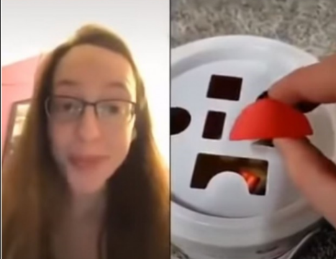
Notes:
Nicht jede Methode ist für jede Frage geeignet. Frage gibt Methode quasi vor.

Slide 12
Arten von Methoden
qualitativ
quantitativ
experimentell/empirisch
theoretisch
⁉ 🗳 📑 🔮 ✍ 🧪
Notes:
Um beim Beispiel zu bleiben:
Warum tragen hier so viele Leute (schwarze) Hoodies? → qualitativ beantworten, Umfrage mit offenen Fragen machen.
Nerds bevorzugen schwarze Klamotten. → quantitativ oder empirisch, Umfrage mit ja/nein-Fragen, oder statistische Auswertungen von Verkaufs-/Reservierungszahlen. ACHTUNG zusätzliche Einflussfaktoren:

Slide 13
Beispiel
Warum tragen hier so viele Leute (schwarze) Hoodies?
→ qualitative Umfrage (Kurzinterviews) mit offenen Fragen.
HT: Nerds bevorzugen schwarze Klamotten.
quantitativ: Verkaufs-/Reservierungszahlen auswerten, Umfrage (Fragebogen) mit geschlossenen Fragen
empirisch/experimentell: Verkaufs-Experiment.
Und wie beantworten wir die Frage theoretisch?
⁉ 🗳 📑 🔮 ✍ 🧪
Notes:
ACHTUNG zusätzliche Einflussfaktoren, Planung und Durchführung relevant!
[PUBLIKUM] Zeit lassen für überlegen theoretische Antwort.
Theoretische Antwort: Literatur-Suche. Gibt es ähnliche Forschung schon? Was haben die herausgefunden?
Was bedeutet schwarz als Kleidungsfarbe? Wie funktioniert Kleidung als Uniform, Kleidung als Abgrenzung?

Slide 14
Ablauf
⁉ Forschungsfrage ✔
🗳 Methoden-Wahl ✔
📑 Durchführung
🔮 Analyse
✍ Publikation
🧪 Wissenschaft!

Slide 15
Durchführung
Wie wollen wir die Frage beantworten?

Slide 16
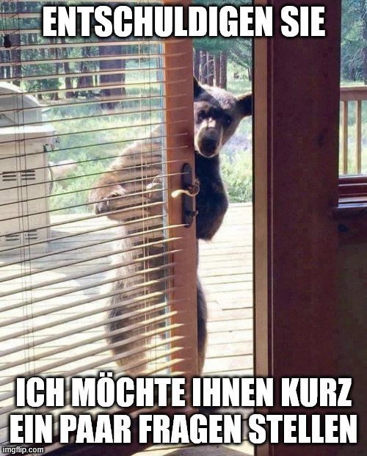

Slide 17
Kurzinterviews mit offenen Fragen
Was sind die Interview-Fragen?
Wen befragen wir?
Wann passieren die Interviews?
⁉ 🗳 📑 🔮 ✍ 🧪
Notes:
Wir sehen hier schon mal ein Problem mit unseren Fragestellungen bzw Formulierungen:
Eine fragt nach Hoodies -- Warum tragen hier so viele Leute (schwarze) Hoodies?
Die andere nach Kleidung um Allgemeinen -- Nerds bevorzugen schwarze Klamotten.
Also laufen wir schon mal in Definitionsprobleme.
Welche Probleme ergeben sich? Auf Chaos-Event eventuell „erwartet“, dass man schwarz (und E.S. trägt). Leute tragen evtl nicht immer den schwarzen Hoodie, nur meistens, zB wenn gerade sehr warm. Oder: plötzlich sehr wenige Leute herum – weil Starbug Vortrag hält.

Slide 18
Fragebogen mit geschlossenen Fragen
Was sind die Antworten?
Einfach-Auswahl, Mehrfach-Auswahl
Welche Optionen überhaupt?
Auslegen oder mit Klemmbrett rumlaufen?
Analog oder digital?
Wie Mehrfach-Teilnahme verhindern?
⁉ 🗳 📑 🔮 ✍ 🧪
Notes:
Welche Probleme ergeben sich?

Slide 19
Bisherige Statistiken auswerten
Von welchen Events?
Von welchen Klamotten?
Auch Helfer_innen-Shirts?
Nur Größen für Erwachsene, oder auch Kinder?
⁉ 🗳 📑 🔮 ✍ 🧪
Notes:
Datenqualität
Wie exakt sind Dinge erfasst worden?
Wie gut sind Daten aus verschiedenen Quellen miteinander vergleichbar/verwendbar?
Welche Probleme ergeben sich?

Slide 20
Experiment durchführen
Labor oder „in echt“?
Wie viele Versuche (Personen)?
Kontrollgruppe(n)?
Was für ein Aufbau?
Welche Klamotten?
⁉ 🗳 📑 🔮 ✍ 🧪
Notes:
Welche Probleme ergeben sich?
Bei Experiment, Interviews, Umfragen: Rosenthal-Effekt!
Beobachtung/Befragung ergibt automatisch Veränderung des Beobachteten

Slide 21
Daten sammeln != Daten aufzeichnen
Fragebogen (automagisch)
Notizen
Audio
Video
⁉ 🗳 📑 🔮 ✍ 🧪
Notes:
Für alle Methoden: wie werden die Daten an sich aufgezeichnet und gespeichert?
Fragebogen, ja eh.
Notizen – wessen?
Audio + Video –korrektes transkribieren ist PITA.
Audio: Tonfall, Pausen, Betonung – häufig schon eine Interpretation!
Video: Bewegungen, Körpersprache, Mimik, Gestik, … – häufig auch schon eine Interpretation!

Slide 22
Ablauf
⁉ Forschungsfrage ✔
🗳 Methoden-Wahl ✔
📑 Durchführung ✔
🔮 Analyse
✍ Publikation
🧪 Wissenschaft!
Notes:
Yay, wir haben unsere Daten, jetzt → Analyse!
Kurzer Check, 50% des Inhalts, 30% der Folien, wo sind wir mit der Zeit?

Slide 23
Daten-Analyse
Was sagen unsere Daten?

Slide 24
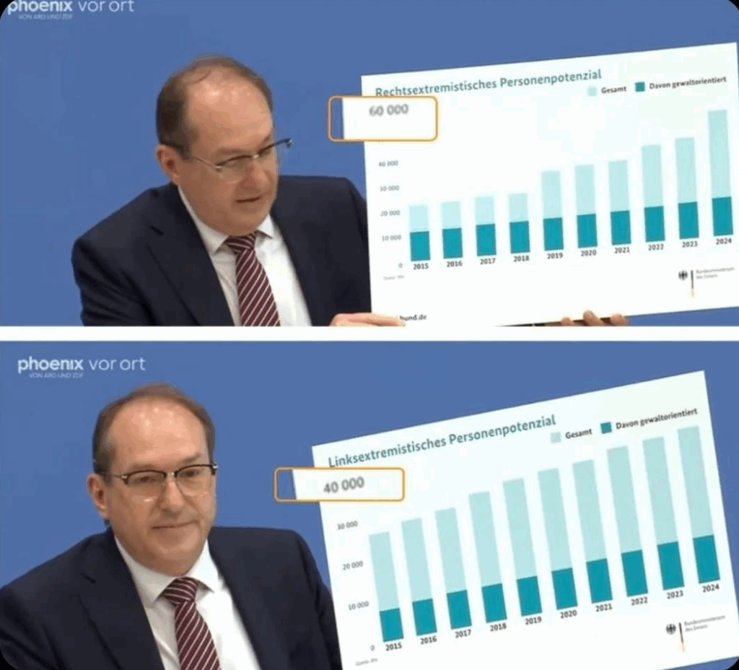
Quelle: Volksverpetzer
Notes:
Grundsätzliche bei jeder Analyse: es wird interpretiert, Statistiken sind NICHT neutral!

Slide 25
Analyse
Qualitative Daten
„Texte“ – Texte, Bilder, Videos, Artefakte
Quantitative Daten
Dinge, mit denen gerechnet werden kann
⁉ 🗳 📑 🔮 ✍ 🧪
Notes:
Aus qualitativen Daten können auch quantitative rausgeholt werden – z.B. Häufigkeiten von Worten oder Phrasen
Grundsätzlich auch bei jeder Analyse: es wird interpretiert, Zahlen sind NICHT neutral!

Slide 26
Analyse
Qualitative Daten
„Texte“ – Texte, Bilder, Videos, Artefakte
Quantitative Daten
Dinge, mit denen gerechnet werden kann
Zahlen. Sind. Nicht. Neutral.
⁉ 🗳 📑 🔮 ✍ 🧪
Notes:
Aus qualitativen Daten können auch quantitative rausgeholt werden – z.B. Häufigkeiten von Worten oder Phrasen
Grundsätzlich auch bei jeder Analyse: es wird interpretiert, Zahlen sind NICHT neutral!

Slide 27
Ablauf
⁉ Forschungsfrage ✔
🗳 Methoden-Wahl ✔
📑 Durchführung ✔
🔮 Analyse ✔
✍ Publikation
🧪 Wissenschaft!
Notes:
Na dann … auf zur Weltherrscha-, äh, zum Schreiben!

Slide 28
Publikation
Wo und wie können wir veröffentlichen?

Slide 29
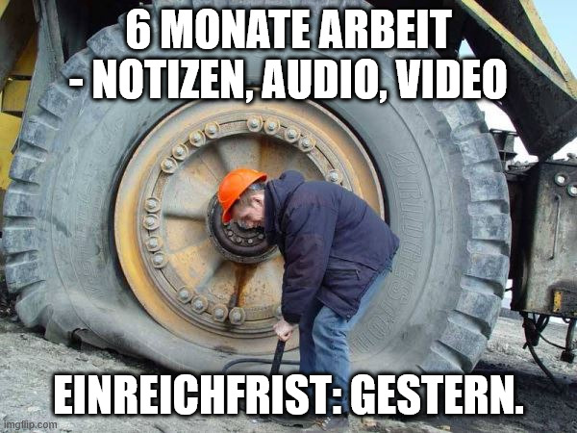

Slide 30
Warum überhaupt?
„Wissenschaftliche Methode“: Diskussion!
Finanzierung
Karriere (h-index)
Werbung für Projekt
⁉ 🗳 📑 🔮 ✍ 🧪
Notes:
Wichtig: DO NOT OVERSTATE YOUR FINDINGS.
Deshalb oft Formulierungen wie „Unsere Daten weisen auf (…) hin.“, „Es scheint ein Zusammenhang zu bestehen zwischen A und X“, und vor allem: „Weitere Untersuchungen sind notwendig.“
Keine Sprachregelung, sondern: unsere Ergebnisse KÖNNEN fehlerhaft sein. Wir möchten, dass andere sie prüfen, verbessern, darauf aufbauen.

Slide 31
Wo publizieren?
Je nach Forschungsfeld verschieden gewichtet.
Informatik:
Konferenzen oder Journals
Jeweils von ACM oder IEEE gesponsert
⁉ 🗳 📑 🔮 ✍ 🧪
Notes:
ACM = Association for Computing Machinery
IEEE = Institute of Electrical and Electronics Engineers.

Slide 32
Welches Format?
Ebenfalls je nach Forschungsfeld.
Informatik:
Full Paper
Short Paper („Late Breaking Work“, „Poster“)
Demo
Jeweils verschiedene Formen von Präsentation
⁉ 🗳 📑 🔮 ✍ 🧪

Slide 33
Ablauf
⁉ Forschungsfrage ✔
🗳 Methoden-Wahl ✔
📑 Durchführung ✔
🔮 Analyse ✔
✍ Publikation ✔
🧪 Wissenschaft!
Notes:
Na dann … auf zur Weltherrscha-, äh, zum Schreiben!

Slide 34
Let’s Get Them!
Wissen anwenden, oh yeah!

Slide 35


Slide 36
Übersicht
Publikation 1:
Veröffentlicht 1998 in The Lancet
Publikation 2:
Veröffentlicht 2018 in The BMJ
Beide ähnlich kurze Papers (ca. 6 Seiten)
Eventuell außerhalb unserer Komfortzone
Notes:
Wer hier schon weiß, worum es geht, bitte PSSSSCHT
The Lancet – vermutlich einigen hier bekannt wegen vieler Studien rund um Covid-19 in 2020 und Folgejahren
BMJ – nicht das Bundesministerium für Justiz (thöhö), sondern der neue Name des British Medical Journal
Also beides fancy Räume, um wissenschaftliche Arbeit zu publizieren!
Wichtig zu erwähnen, dass beide Publikationen eher außerhalb „unserer“ Arbeitsfelder als Community liegen

Slide 37
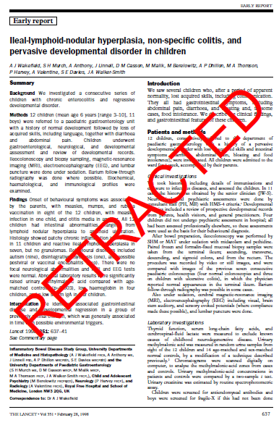
Publikation 1: Wakefield et al.
Notes:
Wer das Paper schon kennt, bitte nicht spoilern!
"Lymphatische Hyperplasie, unspezifische Kolitis und tiefgreifende Entwicklungsstörung bei Kindern"
Titel vorlesen/übersetzen!

Slide 38
Ablauf Wakefield et al.
Forschungsfrage
Methode
Durchführung
Analyse
Publikation / Ergebnisse
Zitate alle von mir übersetzt.

Slide 39

Kurzversion Wakefield et al.
Kurzversion in Englisch und Deutsch als PDF auf meiner website:
Notes:
Ist eine komplette Seite A4, das geht schlecht auf Sides, sorry.

Slide 40
Forschungsfrage Wakefield et al.
Nirgends explizit
„Wir haben eine Korrelation beobachtet und wollten eine Kausalität feststellen“ → Hypothese?
HT auch nirgends explizit
Notes:
Korrelation: 12 Kinder sind in die Kinder-Gastro-Enterologie gekommen
Die Kinder hatten Bauchschmerzen und Durchfall. Und:
Wenn man Hypothesen bestätigen will, muss man für saubere Arbeit auch eine GEGEN-Hypothese haben. Gibt’s auch nicht.

Slide 41
Methode Wakefield et al.
Kleine Stichprobe: 12 Kinder/Eltern
Offene Interviews: Krankengeschichte
Labor-Untersuchungen
Notes:
Das ist, wie ich meine Forschung mache! Nur … nicht wirklich passend, um eine Kausalität zu bestätigen. Für Kausalität braucht es starke statistische quantitative Grundlage: viele Teilnehmende, viele Datenpunkte, längerer Zeitraum.

Slide 42
Durchführung Wakefield et al.
12 Kinder 1 Woche stationär
Diverse Labor-Untersuchungen
Beobachtungen der Eltern für erste “autistische Verhaltensweisen”
Keine Kontrollgruppe
Notes:
12 Kinder: durchschn. 6 Jahre alt, Alters-Range: 3-10 Jahre.
Wir wissen NICHT, wie oder welche Fragen; wie Daten aufgezeichnet wurden.
Nur Eltern mit Kindern, die Symptome hatten
Es wird Kontrollgruppe aufgeführt NUR für *einen* Laborwert (Säurewerte im Harn)

Slide 43
Analyse Wakefield et al.
Labor-Werte: IANAD (I am not a medical Doctor)
Aussagen der Eltern: keine Information zu Analyse
Notes:
Labor-Dinge sind afaict sauber durchgeführt und dokumentiert worden
Für Aussagen der Eltern: keine Information whatsoever. Vergleich zu wie ich das machen würde: je nach Platz eine halbe Seite oder so.

Slide 44
Publikation / Ergebnisse Wakefield et al.
Ergebnisse: „erste verhaltens-bezogene Symptome wurden von 8 der 12 Eltern(paare) mit der MMR-Impfung in Verbindung gesetzt (…)“
Notes:
What they told you.
timeline: MMR-Impfung bekommt eins wann? Ende des ersten Lebensjahres die erste, Mitte 2. LJ bis Anfang 4. LJ (im UK) die zweite.
erste Anzeichen für frühkindlichen Autismus? Mitte 2. LJ. – Diagnose zu dem Zeitpunkt aber “schwierig”

Slide 45
Publikation / Ergebnisse Wakefield et al.
(meine Hervorhebung)
Diskussion: “Wir haben keinen Zusammenhang (…) bewiesen. (…) Verfügbare Evidenz ist unzureichend, um zu zeigen, ob es eine Veränderung in der Häufigkeit oder einen Zusammenhang mit der MMR-Impfung gibt.”
Notes:
What they actually found.
Huh, das klingt doch gut? Also, das war denen klar, dass es keinen Zusammenhang gibt.
Nur: das steht auf der *vorletzten* Seite.
Auf die erste Seite haben sie die *Eindrücke* der Eltern geschrieben.

Slide 46
Zusammenfassung Wakefield et al.
💔 Forschungsfrage
💔 Methode
💔 Durchführung
💔 Analyse
💔 Ergebnisse / Publikation
Notes:
… so macht man das also nicht. Das Paper ist unter anderem wegen der seltsamen Methodik zurück gezogen worden. Und daneben gab es noch Verstrickungen mit der Pharma – die einen Umstieg von Mehrfach-Impfung auf mehrere kleinere pushen wollten.

Slide 47
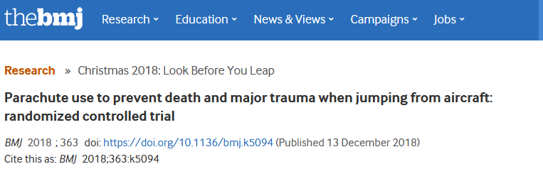
Publikation 2: Yeh et al.
Notes:
„Nutzung von Fallschirmen zur Vermeidung von Tod und schweren Verletzungen beim Sprung aus Luftfahrzeugen: kontrolliertes Zufalls-Experiment“

Slide 48
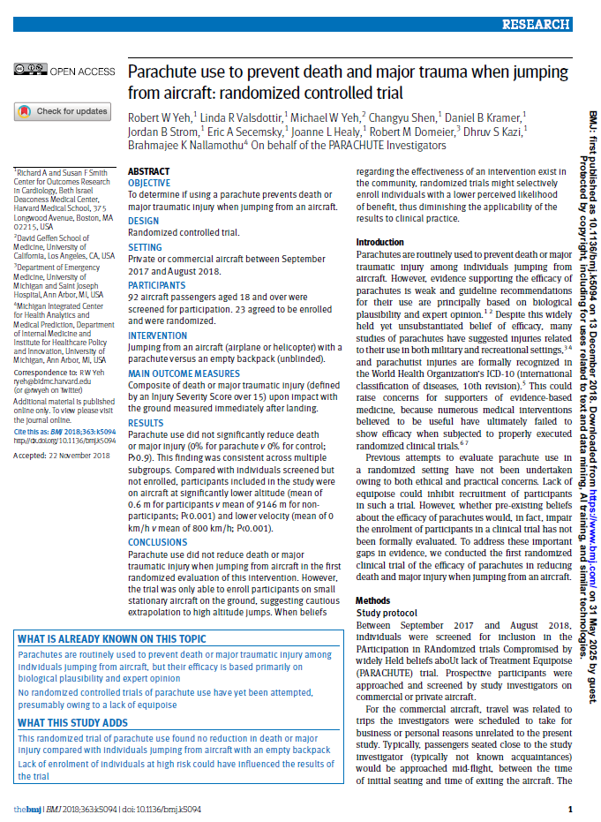
Ablauf Yeh et al.
Forschungsfrage
Methode
Durchführung
Analyse
Ergebnisse / Publikation
Zitate alle von mir übersetzt.

Slide 49

Kurzversion Yeh et al.
Kurzversion in Englisch und Deutsch als PDF auf meiner website:
Notes:
Ist eine komplette Seite A4, das geht schlecht auf Sides, sorry.

Slide 50
Forschungsfrage Yeh et al.
„Festzustellen, ob die Verwendung eines Fallschirms beim Sprung aus einem Luftfahrzeug (aircraft) Tod oder schwere Verletzungen verhindert“
Notes:
Eine Hypothese, und es gibt auch die Gegenhypothese!

Slide 51
Methode Yeh et al.
Kontrolliertes Zufalls-Experiment
(randomized controlled trial)
Notes:
Annahme gerade in der Medizin: RCT sind das NON PLUS ULTRA
Erklären: es gibt eine Interventionsgruppe und eine Kontrollgruppe, und man wird ZUFÄLLIG zugeordnet.

Slide 52
Durchführung Yeh et al.
Rekrutierung Teilnehmende:
LFZ-Passagier*innen, 18+ Jahre
„eingeschätzt als rationale Entscheider*innen“
„bereit, zufälliger Gruppe zugelost zu werden“
Notes:
LFZ = Luft-Fahr-Zeug
Erstmal also: wer hat da mitgemacht?
Lo and behold …

Slide 53
Durchführung Yeh et al. (2)
Rekrutierung Teilnehmende:
LFZ-Passagier*innen, 18+ Jahre
„eingeschätzt als rationale Entscheider*innen“
„bereit, zufälliger Gruppe zugelost zu werden“
„die meisten Teilnehmenden waren an der Durchführung der Studie beteiligt“
Notes:
HÄ? Something ist fishy here

Slide 54
Durchführung Yeh et al. (3)
Interventions-Gruppe: Fallschirm; Kontroll-Gruppe: leerer Rucksack.
„beim Sprung wurden (…) Flughöhe und -geschwindigkeit erfasst“
„Folge-Interview mit jede_r Teilnehmer_in zur Feststellung des Vital-Status und Verletzungen innerhalb 5 Minuten sowie 30 Tage nach Aufprall“
Notes:
WIE.

Slide 55
Analyse Yeh et al.
Statistische Auswertungen über
Alter, Geschlecht, Ethnie, Größe, Gewicht
Medizinische Vorgeschichte – Höhenangst, (familiäre) Erfahrung mit Fallschirmen, regelmäßige Flüge
Internationaler vs. Inlandsflug, Typ LFZ, Geschwindigkeit, Höhe
Notes:
HÄ?!

Slide 56
Publikation / Ergebnisse Yeh et al.
Hypothese: Fallschirme „sind der Kontroll-Bedingung (Sprung ohne Fallschirm, Anm.) bezüglich Verhinderung von Tod und Verletzungen überlegen“
Notes:
HÄ?!

Slide 57
Publikation / Ergebnisse Yeh et al. (2)
Hypothese: Fallschirme „sind der Kontroll-Bedingung (Sprung ohne Fallschirm, Anm.) bezüglich Verhinderung von Tod und Verletzungen überlegen“
„kein signifikanter Unterschied in den Ergebnissen der Gruppen 5 Minuten (0% für Fallschirm v 0% für Kontrolle; P>0.9) bzw. 30 Tage nach Aufprall (0% für Fallschirm v 0% für Kontrolle; P>0.9)“
Notes:
HÄ?!

Slide 58
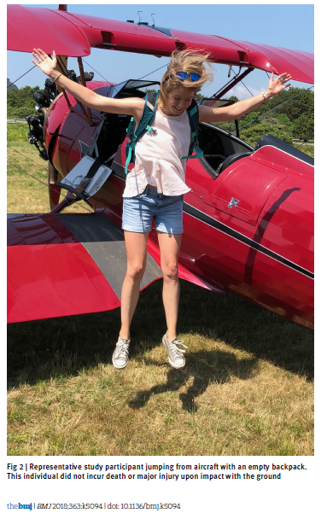
Yeh et al.
„Die Teilnehmer_innen, die sich schlussendlich angemeldet haben, haben unter dem Wissen zugestimmt, dass sie aus einem ruhenden, am Boden stehenden LFZ springen würden.“
Notes:
Äh. Tja. Und deshalb sage ich, dass das gut gemacht ist. Es ist tatsächlich alles gut dokumentiert – man muss halt das ganze Paper lesen.

Slide 59
Publikation / Ergebnisse Yeh et al. (3)
Die Studie „(…) zeigt, dass eine korrekte Interpretation eines kontrollierten Zufalls-Experiments erfordert, mehr als nur kurz über den Abstract zu lesen.“
Notes:
Ich würde argumentieren, dass das nicht nur für diese Art Experiment/Studie gilt.

Slide 60
Ergebnis Yeh et al.
👍 Forschungsfrage
👍 Methode
👍 Durchführung
👍 Analyse
👍 Publikation

Slide 61
Zusammenfassung: Wie funktioniert denn jetzt Wissenschaft?
Es kommt drauf an.

Slide 62
Zusammenfassung: Wie funktioniert denn jetzt Wissenschaft?
Es kommt drauf an.
Auf:
Dokumentation.

Slide 63
Zusammenfassung: Wie funktioniert denn jetzt Wissenschaft?
Es kommt drauf an.
Auf:
Dokumentation.
Dokumentation!

Slide 64
Zusammenfassung: Wie funktioniert denn jetzt Wissenschaft?
Es kommt drauf an.
Auf:
Dokumentation.
Dokumentation!
Dokumentation!!

Slide 65
Noch Fragen?
@pascoda@chaos.social
pascoda@posteo.net
https://pascoda.fairydust.space
Slides hier:
https://pascoda.fairydust.space/2025/06/de-wie-geht-eigentlich-wissenschaft/
Notes:
Blogpost mit den Slides müsste jetzt online sein.

Slide 66
Referenzen
Volksverpetzer, 2025: Dobrindt manipuliert bei der Vorstellung des Verfassungsschutz-Berichtes, https://www.volksverpetzer.de/faktencheck/dobrindt-verfassungsschutz-berichte/
Wakefield et al, 1998: Ileal-lymphoid-nodular hyperplasia, non-specific colitis, and pervasive developmental disorder in children, https://www.thelancet.com/journals/lancet/article/PIIS0140673697110960/fulltext
Yeh et al, 2018: Parachute use to prevent death and major trauma when jumping from aircraft: randomized controlled trial, https://www.bmj.com/content/363/bmj.k5094

